Slide 1
FEHLERQUELLEN IM ARZTHAFTUNGSPROZESS - VON DER FEHLERHAFTEN BEWEISFRAGE BIS ZUR FALSCHBEGUTACHTUNG EINFÜHRUNG - TYPISCHE FEHLER und Probleme
Prof. Dr. med. P. W. Gaidzik Fachanwalt für Medizinrecht

Slide 2
Auf Seiten des Juristen*
* Der Vortrag nutzt ausschließlich aus sprachlichen Gründen das generische Maskulinum, möchte aber alle Geschlechtsidentitäten ansprechen!!

Slide 3
Gutachterauswahl
Gerichtsinterne Listen?
Problem „Hofgutachter“
(Zahn-) Ärztekammern?
Problem: fehlende Kenntnis von Arbeitsschwerpunkten über Fachgebiet, Zusatzbezeichnungen etc. hinaus!
Gutachteninstitute?
Problem: Kenntnis der Gutachtenmethodologie, aber fehlende aktuelle Kliniktätigkeit!
Gutachtergruppierungen in den Fachgesellschaften?
Problem: Nur in wenigen Fächern kompetent vertreten (Neurowissenschaften, Traumatologie, Augen)

Slide 4
Gütekriterien?
Keine Kommunikation zwischen Gericht und Gutachtern über gutachterliche Erfahrung
Keine Zertifizierung der ärztlichen Sachverständigentätigkeit
Nicht jeder erfahrene Kliniker ist ein kompetenter Gutachter

Slide 5
Problem der Fachgebietsidentität
Überschneidungsbereiche unterschiedlicher Fächer
Fachbezogenes Auseinanderfallen von Standardbeurteilung und Beurteilung des primären Kausalzusammenhangs (z.B. Rückenmarksschädigung durch verzögerte Diagnose einer Blutung nach WS-Op
Unterschiede in den Versorgungsstufen und des Versorgungssektors

Slide 6
Fehler in Beweisbeschlüssen
Pauschalität vs. Detailübermaß
Fehlende Vorgaben bei divergierendem bzw. von der Dokumentation abweichendem Parteivortrag
Übernahme von Rechtsbegriffen (Standard, Ursächlichkeit) ohne Erläuterung

Slide 7
Standard? “Der Beweisbeschluss im Arzthaftungsprozess“ RA Matthias Teichner (Hamburg) Festschrift AG MedR DAV
Ist es bei der Operation unter Verletzung medizinischer Standards zu einer Verwechslung der behandlungsbedürfti-gen Wirbelsäulenetagen dergestalt gekommen, dass statt eines Bandscheibenvorfalls links in Höhe LW 4/5 Strukturen in Höhe von LW 3/4 operativ versorgt worden sind?
Bei der Operation am 14.04.2011 ist es zu einer Verwechs-lung der behandlungsbedürftigen Wirbelsäulenetagen gekommen. Die Patientin wurde irrtümlich bei LWK 3/4 links operiert anstatt korrekterweise bei LWK 4/5 links. Diese Verwechslung ist trotz Einhaltens der seiner- und derzeit gültigen Standards unterlaufen. Es handelt sich um eine schicksalhafte Verwechslung der zu operierenden Etagen der Wirbelsäule, wie sie in einem geringen Prozentsatz trotz Einhaltens der Standards aus der Literatur und dem klinischen Alltag des Unterzeichnenden bekannt ist.

Slide 8
Kompetenzverlagerung
Lag ein „grober Behandlungsfehler“ vor?
Bestand eine Aufklärungspflicht?
Grenzfall: Lag ein Organisationsfehler vor?

Slide 9
Unzulängliche Ergebniskontrolle
Begründung für Standardbildung oder
Herleitung der Aussagen zur Schadensursächlichkeit
Nachfragen bzw. Anforderung zur verwandten Literatur
Unsicherheiten in der Beurteilung von Leitlinien

Slide 10
Leitlinien – Jur. Literatur
Leitlinien und Empfehlungen der Bundesärztekammer oder der medizinischen Fachgesellschaften haben zwar keine Bindungswirkung, sind aber Wegweiser für den medizinischen Standard, von dem abzuweichen besonderer Rechtfertigung bedarf. Steffen/Pauge, ArzthaftungsR 12. Aufl., 2013, Rdnr. 178
… Je nach den Umständen des Einzelfalls kann aber die grundlose Außerachtlassung des in solchen Leitlinien enthaltenen Standards die Bejahung eines groben Fehler nahelegen. Steffen/Pauge, ArzthaftungsR 12. Aufl., 2013, Rdnr. 673

Slide 11
Leitlinien - Rechtsprechung
Handlungsanweisungen in Leitlinien ärztlicher Fachgremien oder Verbände dürfen nicht unbesehen mit dem medizinischen Standard gleichgesetzt werden. Dies gilt in besonderem Maße für Leitlinien, die erst nach der zu beurteilenden medizinischen Behandlung veröffentlicht worden sind. Leitlinien ersetzen kein Sachverständigengutachten. Zwar können sie im Einzelfall den medizinischen Standard für den Zeitpunkt ihres Erlasses zutreffend beschreiben; sie können aber auch Standards ärztlicher Behandlung fortentwickeln oder ihrerseits veralten.
BGH, Urteil vom 15. April 2014 - VI ZR 382/12

Slide 12
OLG Düsseldorf 15.6.2000 – 8 U 99/99
Der Sachverständige Dr. L hat deutlich gemacht, dass eine solche Vorkehrung in den bereits seit dem Jahre 1985 verbindlichen Leitlinien der Deutschen Gesellschaft für Orthopädie und Traumatologie vorgeschrieben war.
Der Sachverständige Dr. L hat überzeugend deutlich gemacht, dass jede Missachtung eines eindeutig vorgegebenen Standards einer besonderen Begründung bedarf; einen solchen Grund hat der Beklagte zu 1) weder angegeben noch plausibel gemacht.

Slide 13
OLG Hamm 12.12.2016 – 3 U 163/15
Die Einschätzung des Sachverständigen ist auch insoweit überzeugend. Die genannte Leitlinie beinhaltet ausdrücklich nur Empfehlungen, die dazu dienen sollen, Erregerübertragungen und Wundinfektionen zu verhindern (S. 1 der Leitlinie). Hieraus folgt bereits, dass von den Empfehlungen abgewichen werden darf, wenn die notwendige Sterilität auch anders gewährleistet werden kann. Zu bedenken ist auch, dass sich die Leitlinie an Behandler unterschiedlicher Qualifikation wendet.
Es ist verständlich, dass sie strikte, generelle Empfehlungen zur Risikominimierung enthält.
Ein Arzt, der die medizinischen Zusammenhänge kennt, kann die Risiken seiner Handlungen im Einzelfall einschätzen und daher gegebenenfalls von den Empfehlungen abweichen.

Slide 14
Auf Seiten der Sachverständigen

Slide 15
Fehlende Methodenkenntnis
SV im Arzthaftungsprozess idR leitende Ärzte ohne notwendige spezifische Ausbildung in der Begutachtung
Sachverständigenwesen (noch) kein Aus- und Weiterbildungsinhalt außerhalb von Fächern wie Rechts-, Arbeits-, Sozialmedizin und Psychiatrie
Fehlende zeitliche Ressourcen aufgrund der Arbeitsverdichtung in den Kliniken

Slide 16
Unschärfen
Fülle von Begrifflichkeiten ohne klare inhaltliche Konturen (Fehler, Standard, GCP)
Unsicherheiten in der medizinischen Bedeutung von Leitlinien und ihrer Verwendung in Gutachten
Auffüllen fehlender wissenschaftlicher Evidenz durch nicht hinterfragbarem Erfahrungswissen („Bauchurteile“?)

Slide 17
Abfrage „standard“ = 725.443 Papers
Abfrage „gold standard“ = 53.494 Papers
Abfrage „good clinical practice“ = 20.005 Papers

Slide 18
Frank Ulrich Montgomery Berlin, Präsident der Bundesärztekammer
Oktober 2018
Vorwort
Das Schwierige am Standard ist, dass jeder ihn erwartet, aber jeder etwas anderes darunter versteht. De facto tritt uns also der Standard im Plural gegenüber.

Slide 19
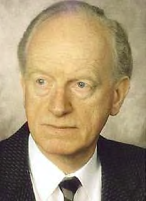
Carstensen 1984 Langenbecks Archiv für Chirurgie, Dtsch.Ärztebl 2004 101 A-1490
Standard = 2 Teile
Basis-Standard = gesicherte Bereiche, die als abgeschlossen gelten können
dynamischer Anteil = hat nur so lange Bestand bis das Bessere das Gute überholt
„..Standard ist das Ergebnis wissenschaftlicher Auseinandersetzungen
vor dem Tribunal der Chirurgie“

Slide 20
Der Begriff Standard impliziert in vielen Ländern die strikte
Anwendung und nahezu ausnahmslose Befolgung in einer genau festgelegten medizinischen Situation.
In diesem Sinne definieren Standards die exakte Quantität bzw. das Maß der Erfüllung eines Kriteriums für adäquates, akzeptables bzw. optimales Qualitätsniveau.
Der Standard gibt an, welches der wünschenswerten Ziele als erreichbar gilt und erreicht werden soll, bzw. benennt das Ziel, das man sich setzen sollte.
http://www.evimed.info/mediapool/46/460824/data/Publ2/zaefq_go04.pdf

Slide 21
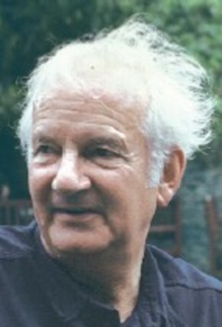
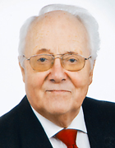
Ärztliche Behandlungsfehler: Ein neues Qualitätsbewusstsein
Dtsch Arztebl 2003; 100(18): A-1175 / B-988 / C-924
Klinkhammer, Gisela
Helmich bringt es folgendermaßen auf den Punkt:
„Ein Behandlungsfehler liegt dann vor, wenn
eine Behandlung vom Stand des Wissens
(state of the art) ohne eine begründende
Erklärung abweicht.“
Und: „Es muss ein objektiv feststellbarer
Schaden entstanden sein“, ergänzte Schlund.
Zum medizinischen Stand des Wissens gehöre auch
das Erkennen der eigenen Grenzen. Schlund:
„Die Überweisung und die Wahrnehmung der
eigenen Kompetenzgrenze ist im Stand des
Wissens zweifelsfrei definiert.“

Slide 22
Helfen Leitlinien weiter?

Slide 23
Leitlinien – Medizinische Sicht
Leitlinien sind wichtige und effektive Instrumente der Qualitätsentwicklung im Gesundheitswesen. Ihr vorrangiges Ziel ist die Verbesserung der medizinischen Versorgung durch die Vermittlung von aktuellem Wissen. Dem einzelnen Arzt ist es unter dem Zeitdruck des klinischen Alltags kaum noch möglich, neue Entwicklungen und Publikationen regelmäßig zu verfolgen und methodenkritisch zu bewerten. Muche-Borowski/Kopp, Z Herz- Thorax- Gefäßchir 2011, 25:217–223

Slide 24
Leitlinien
Leitlinien für Diagnostik und Therapie der AWMF (AG der Wissenschaftlichen Medizinischen Fachgesellschaften e.V.)
http://www.awmf.org/
Leitlinien geben Stand des Wissens wieder und
nach Entwicklungsstufen gelistet:
Stufe 1: Expertengruppe = S1
Stufe 2:
formale evidence-Recherche = S2e
formale Konsensfindung = S2k
Stufe 3:
alle Elemente systematischer Entwicklung = S 3
IDA = interdisziplinärer Abgleich

Slide 25
Konsensusverfahren:
Von der Evidenz zur Empfehlung (Kopp, Hart)
Qualität der Evidenz
Empfehlungsgrad
Hoch
Klasse I
Starke Empfehlung
A, ⇑⇑, „soll“
Moderat
Klasse II
Empfehlung
B, ⇑, „sollte“
Schwach/sehr schwach
Klasse III, IV,V
Empfehlung offen
0, ⇔
„ist unklar/
kann erwogen werden“
Kriterien für die Graduierung (Klinisches Werteurteil):
Konsistenz der Studienergebnisse
Klinische Relevanz der Endpunkte und Effektstärken
Nutzen-Schaden-Verhältnis
Ethische Verpflichtungen
Patientenpräferenzen
Anwendbarkeit, Umsetzbarkeit

Slide 26
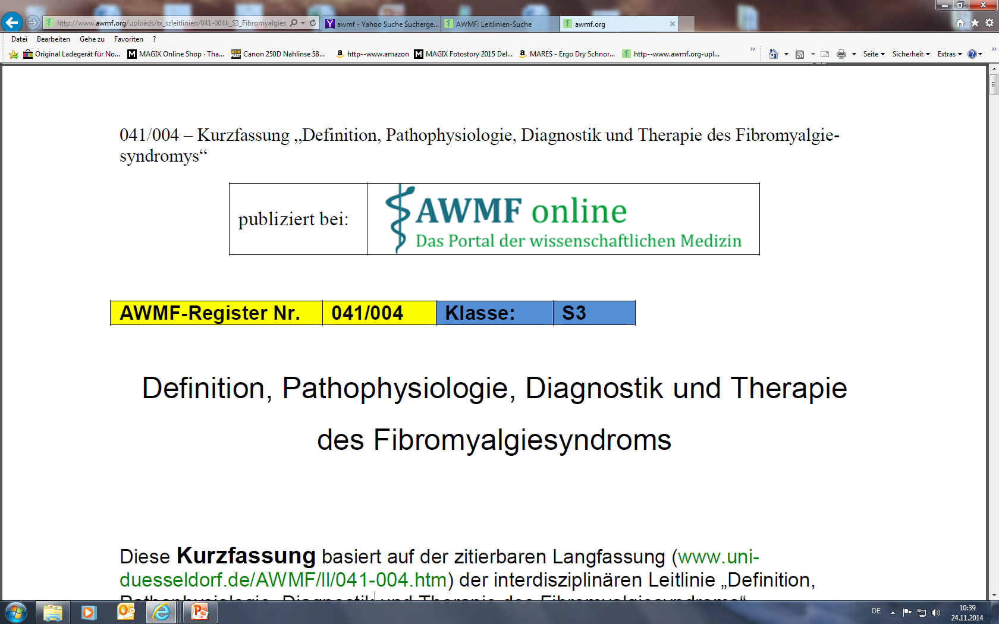
Evidenz über alles?

Slide 27
Evidenz über alles?
As with many interventions intended to prevent ill health, the effectiveness of parachutes has not been subjected to rigorous evaluation by using randomised controlled trials. Advocates of evidence based medicine have criticised the adoption of interventions evaluated by using only observational data. We think that everyone might benefit if the most radical protagonists of evidence based medicine organised and participated in a double blind, randomised, placebo controlled, crossover trial of the parachute.
Smith/Pell, Parachute use to prevent death and major trauma relatedto gravitationel challenge: Systematic review of randomised controlled trials.
British Medical Journal, 2003, 1459

Slide 28
Generelle Probleme

Slide 29
Berufsverständnis ./. Fehlerkultur
Offensiver Umgang mit „Fehlern“ / Critical Incident / AE (= Adverse Events) hat sich noch nicht in der Breite durchgesetzt
Fehlende Transparenz und damit Beurteilbarkeit innerbetrieblicher Abläufe trotz erheblicher Fehler- und Schadensrelevanz

Slide 30
Methodische Defizite
Erkenntnisgrenzen in der Beurteilung hypothetischer Kausalverläufe
Pseudoobjektivität durch Prozentangaben aus Studien, die idR nicht in einem forensischen Kontext erstellt werden

Slide 31
Inkongruenzen
„Vollbeweis“ für eine empirische Wissenschaft nur selten führbar
Beweisrechtliche Differenzierung von Erst- und Folgeschaden bei gestreckten medizinischen Kausalverläufen willküranfällig
Retrospektive Beurteilung von Handlungsabläufen anhand der Dokumentation fehleranfällig

Slide 32
Behauptungen statt Herleitung
im Bereich der Standardbildung
im Bereich der Gewichtung von Standardabweichungen
im Bereich der Schadensursächlichkeit

Slide 33
Auf Seiten des Gesetzgebers

Slide 34
Patientenrechtegesetz
§ 630a
Vertragstypische Pflichten beim Behandlungsvertrag
…
(2) Die Behandlung hat nach den zum Zeitpunkt der Behandlung bestehenden allgemein anerkannten fachlichen Standards zu erfolgen, soweit nicht etwas anderes vereinbart ist.

Slide 35
(Facharzt-) Standard
Maßstab:
Das Verhalten eines („durchschnitt-lich befähigten“) gewissenhaften Facharztes in der konkreten Behandlungssituation
Beurteilungsperspektive: ex ante !!

Slide 36
Standard
Kenntnis- und Erfahrungsstand der medizinischen Wissenschaft
Vorhandene Leitlinien/Empfehlungen der Fachgesellschaften

Slide 37
Gesetzesbegründung PatRG
Für Ärzte ist im Regelfall auf den jeweiligen Stand naturwissenschaftlicher Erkenntnis und ärztlicher Erfahrung abzustellen, der zur Erreichung des Behandlungsziels erforderlich ist und sich in der Erprobung bewährt hat.
Maßgeblich sind insoweit regelmäßig Leitlinien, die von wissenschaftlichen Fachgesellschaften vorgegebenen werden. Dies entspricht der jüngsten Rechtsprechung des Bundesgerichtshofs.
Für besondere Fachbereiche im Rahmen der ärztlichen Behandlung gilt es darüber hinaus auch den sogenannten Facharztstandard zu beachten, der für das jeweilige Fachgebiet im Zeitpunkt der Behandlung maßgeblich ist.
Etwas anderes kann nur dann gelten, soweit es auf die Spezialkenntnisse des Facharztes im Einzelfall doch nicht ankommt.

Slide 38
Gefahr der „Echokammer“
Regelungen wie §§ 109 SGG, 245 StPO fehlen in der ZPO
Kein (vorgeschriebener) Wechsel des Sachverständigen zwischen den Instanzen
Verstöße gegen persönliche Leistungs-pflicht bleiben anders als im SGG (BSG, 07.05.2019 - B 2 U 25/17 R; B 2 U 26/17 R) im Zivilprozess ohne Folgen (§ 360 S. 2 ZPO)

